Slide 1

Презентация для защиты ВКР

Slide 2
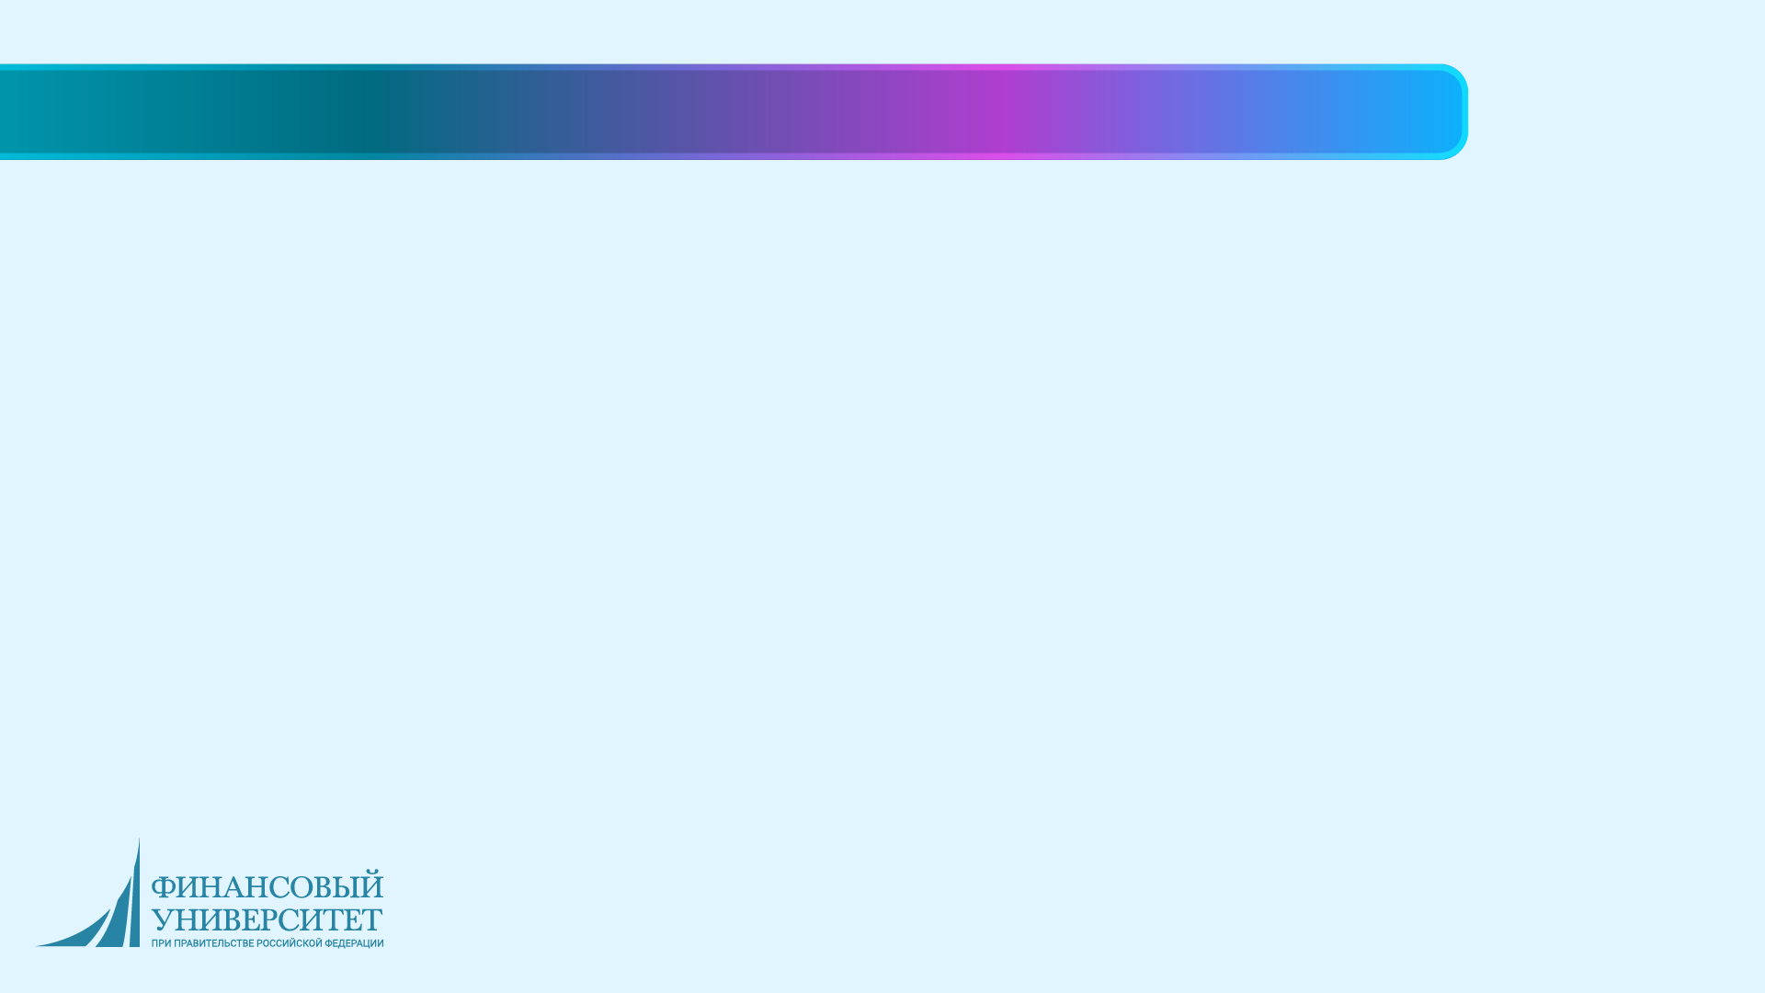
Финансовый университет при правительстве Российской Федерации
Факультет информационных технологий и анализа больших данных
Кафедра анализа данных и машинного обучения
Выпускная квалификационная работа на тему:
Разработка системы изменения и
сохранения содержимого не взаимозаменяемых блокчейн-токенов
Выполнил:
Студент 4 курса группы ПИ20-5 Савин Алексей
Руководитель:
Доцент КАДиМО, к.т.н.
Андриянов Никита Андреевич

Slide 3
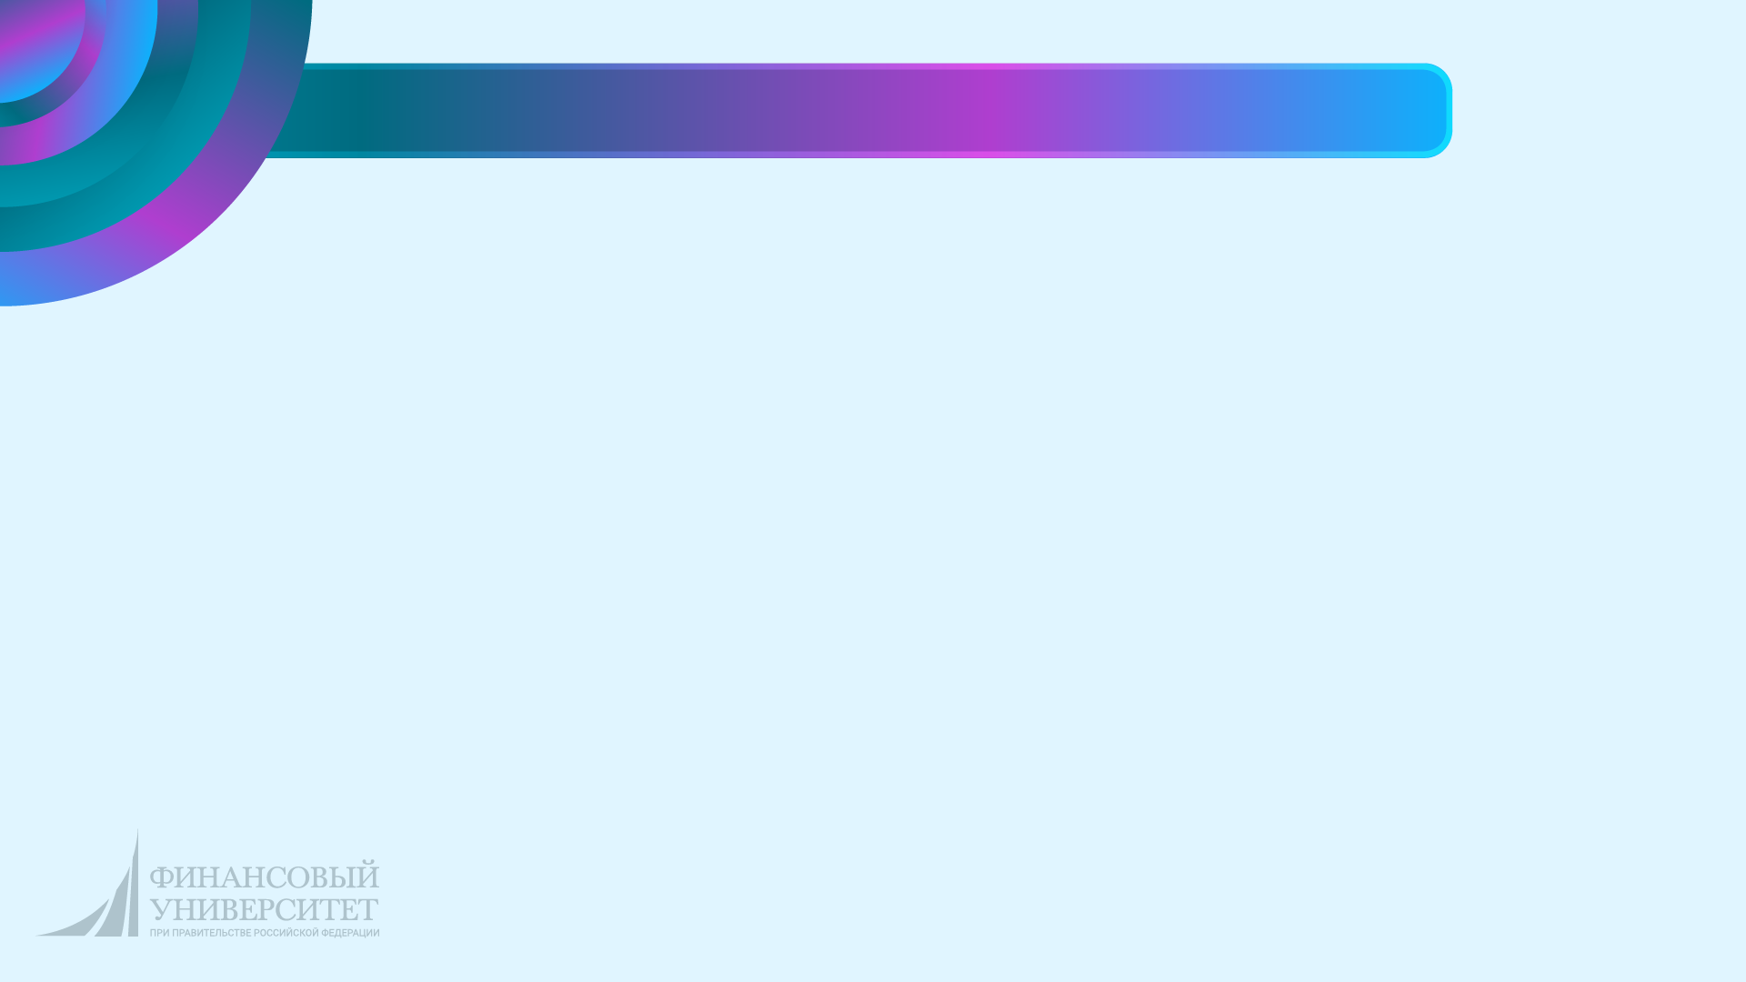
План выступления
1. Актуальность ВКР
2. Цели и задачи ВКР
3. Объект и предмет исследования
4. Изучение рынка NFT и существующих решений
5. Определение конечного этапа разработки системы
6. Проектирование системы изменения NFT
Заключение

Slide 4
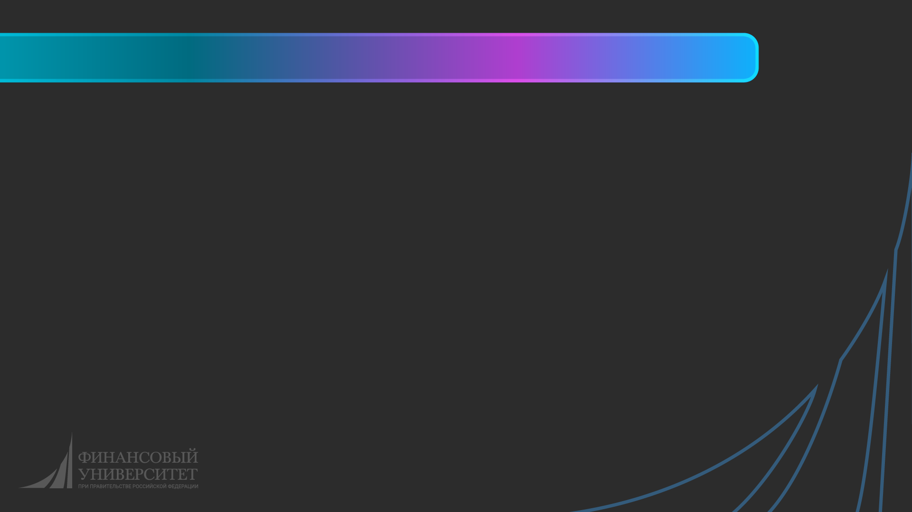
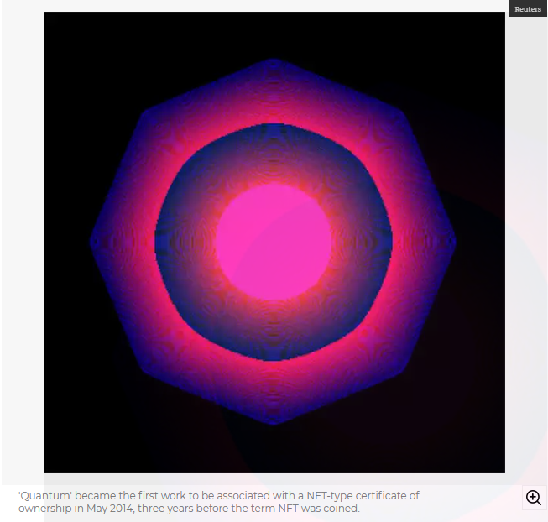
Актуальность ВКР
С января 2022 года широкая общественность узнала о существовании такого явления, как NFT. До этого технология, представленная ещё в 2014 году, пользовалась спросом у очень малого круга лиц коллекционеров и авторов. К середине-концу 2023 года интерес к явлению упал до уровня начала 20-21 года.
У технологии есть потенциал для развития, один из способов – изменяемые невзаимозаменяемые токены. На данный момент не существует платформы для обмена и торговли NFT, которая бы поддерживала такой формат токенов. Изменяемые токены помогут обойти главное ограничение технологии NFT – невозможность изменения содержимого токена без непосредственно его перевыпуска.
Область применения NFT с использованием подобного способа изменения содержимого сможет расшириться: от изначального коллекционирования, изменения токена для поднятия его стоимости и до применения в корпоративной среде или игровой индустрии
Первый созданный токен NFT

Slide 5
Цели и задачи ВКР
Целью ВКР является изучение технологии NFT для определения возможности изменения функционала по сохранению содержимого её экземпляров на примере её существующих реализаций.
Задачами ВКР являются:
Изучение рынка NFT, существующих решений и стандартов токенов на различных платформах
Определение этапа, до которого на данный момент можно довести разработку системы изменения токенов
Проектирование системы, позволяющей изменять содержимое токенов NFT и её программная реализация

Slide 6
Объект и предмет исследования
Объект исследования:
Технология NFT
Основные методы взаимодействия с экземплярами NFT в рамках их области применения.
Предмет исследования:
Отдельные примеры реализации технологии в различных блокчейнах и платформах
Средства разработки функциональной реализации технологии.

Slide 7
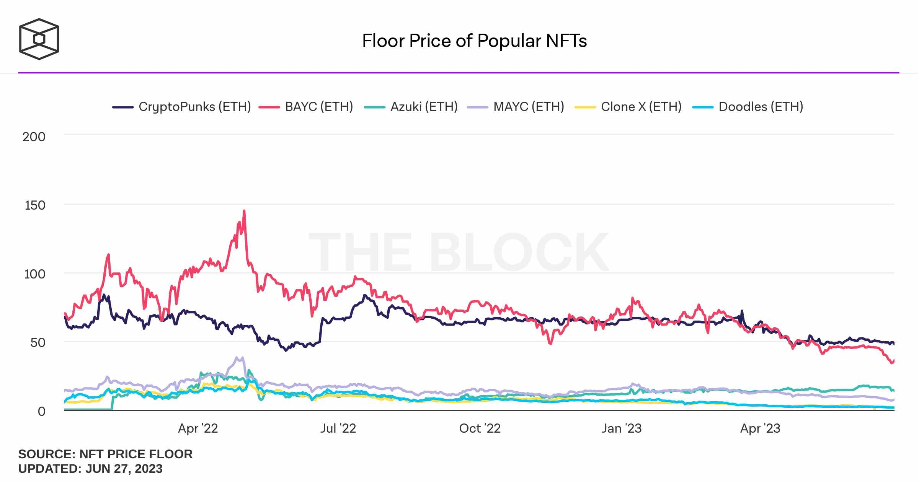
Изучение рынка и существующих решений
Блокчейн - технология, хранящая данные в цепочке блоков.
#децентрализованность #безопасность #прозрачность операций
NFT - цифровые активы, подтверждающие права собственности
#монетизация #уникальность_актива
Технология NFT находит применение в игровой индустрии и других областях. На протяжении последних нескольких лет NFT развиваются, привлекая инвесторов и творческих людей. Несмотря на серьёзный спад в цене на данной ступени развития рынка, NFT всё так же остаются достаточно востребованным способом хранения и обмена цифровыми активами.
График пиковых цен на популярные коллекции NFT на базе
блокчейна ETH за 01.2022-06.2023

Slide 8
Изучение рынка и существующих решений
Популярные платформы для NFT:
1. OpenSea – крупнейшая площадка для покупки и продажи NFT на базе Ethereum.
2. Rarible – похожая площадка, позволяет создавать и обмениваться NFT на Ethereum, предлагая DeFi.
3. Foundation – площадка преимущественно для художников, работающих с блокчейн-технологиями, через приглашения принимающая новых участников.
4. Nifty Gateway – площадка, повышающая доступность NFT для всех, принимая традиционные валюты.
Блокчейн Etherium является одним из наиболее распространённых, но при этом также сложен в области разработки собственных решений. Куда более лояльным к разработчику решением является блокчейн TON.

Slide 9
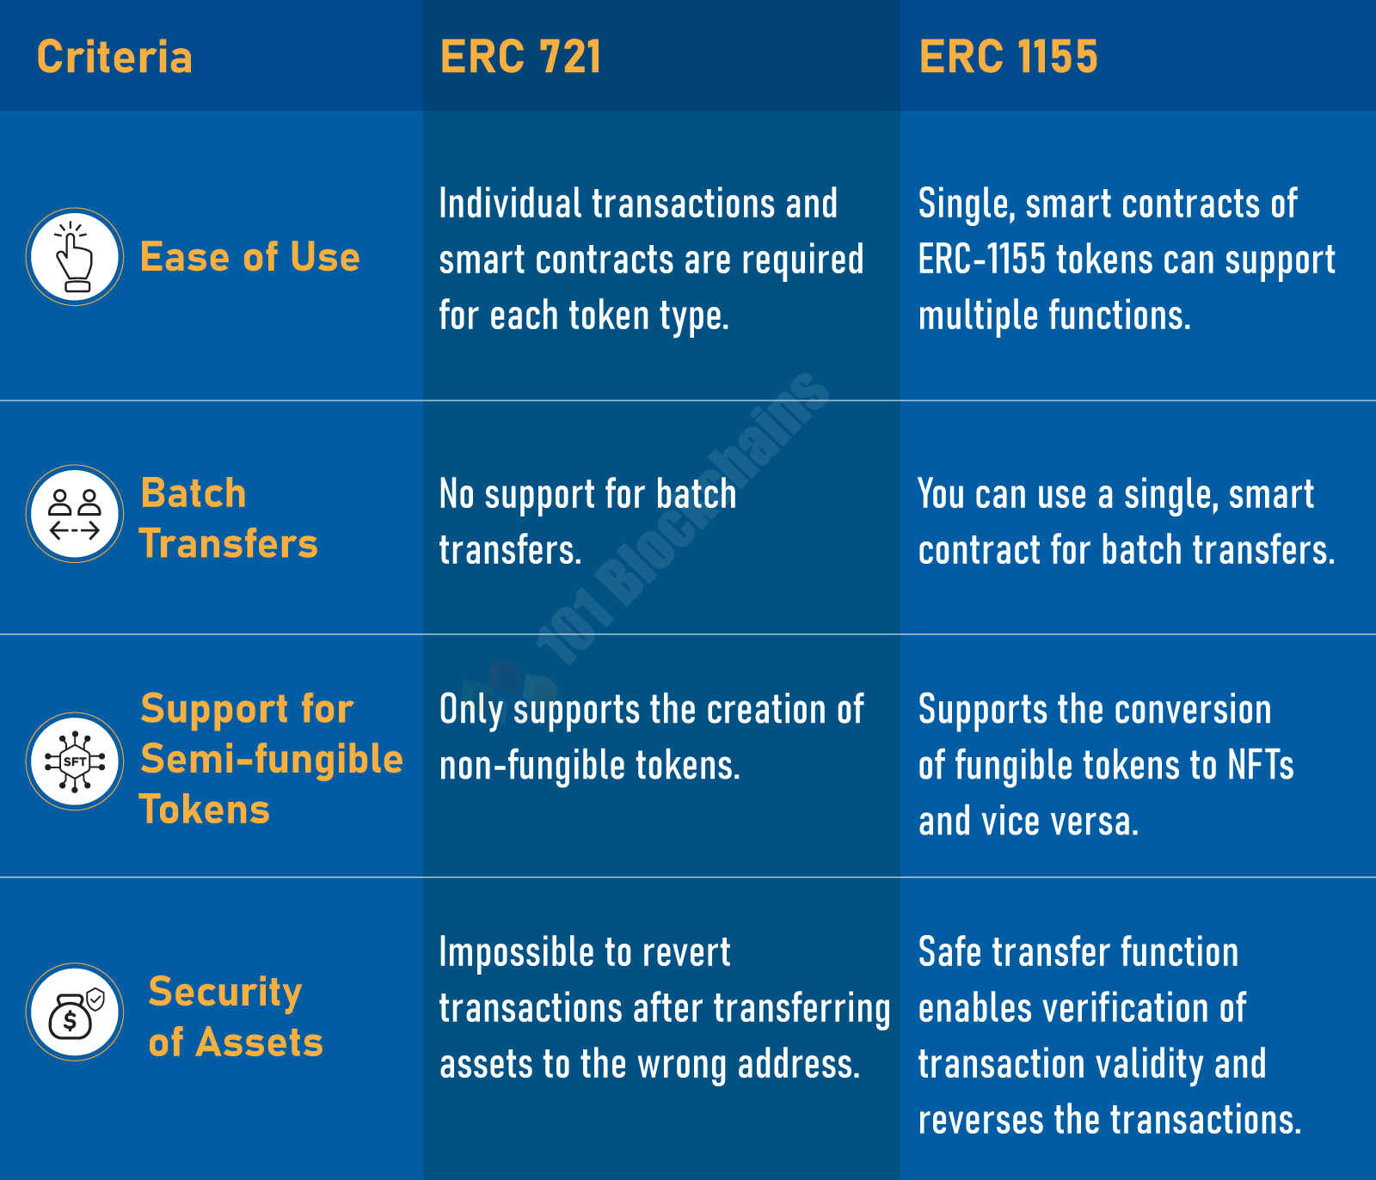
Изучение рынка и существующих решений
Сравнение стандартов ERC 721 и ERC 1155
Opensea поддерживает два стандарта для NFT: ERC-721 и ERC-1155.
ERC-721 предназначен для уникальных токенов (искусство, музыка, видео и другие), каждый уникален и неизменен.
ERC-1155 представляет гибкость для уникальных и множественных токенов, полезен для коллекционных предметов различных редкостей и цифровых товаров.
Блокчейн TON же использует различные смарт-контракты и по факту каждый контракт уникален для платформы, на которой он используется, но при этом имеет универсальную структуру и методы для работы в рамках блокчейна.

Slide 10
Определение конечного этапа разработки
В ходе изучения блокчейна TON были выделены его гибкость, функциональность, а также обширный инструментарий разработчика.
Разработка системы состоит из следующих ключевых элементов:
Создание смарт-контракта;
Создание приложения;
Создание и тест смарт-контракта можно провести благодаря инструментарию блокчейна, однако создание, развертывание и поддержка приложения потребует обширных финансовых вложений. При создании приложения стоит остановиться на этапе проектирования, в том числе проектирования UI.

Slide 11
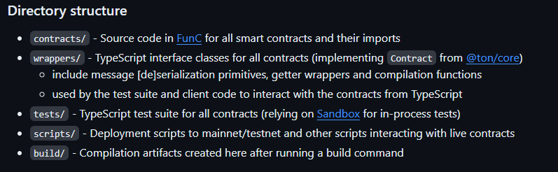
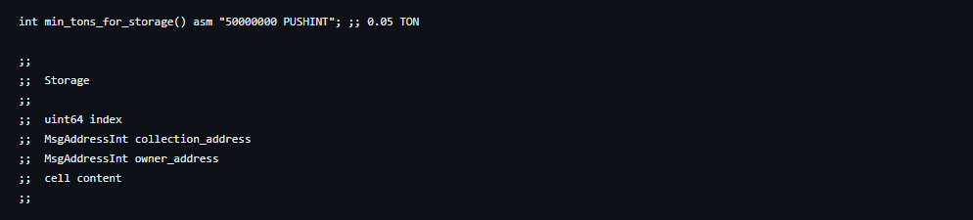
Определение конечного этапа разработки
На примере смарт-контракта для TON платформы Getgems написание контракта для токена с изменяемым содержимым требует не только непосредственно контракта для токена, но и скрипта для коллекций токенов, а также скриптов развертывания и принятия изменений для каждого контракта. Необходимо учитывать параметры, такие как изображение, адрес коллекции и владельца, а также авторские отчисления. Для тестирования функциональности необходимо использовать библиотеки TON.
Код смарт-контракта NFT содержит переменную минимальной цены, методы загрузки и сохранения данных, а также функции обработки покупки токена. Важно учитывать структуру платформы при модификации контрактов для тестирования. При создании собственной коллекции токенов можно добавить атрибуты, такие как класс токена и список связей, для улучшения функциональности.
Структура проекта контракта на блокчейне TON
Структура внутреннего хранилища контракта NFT на платформе Getgems

Slide 12
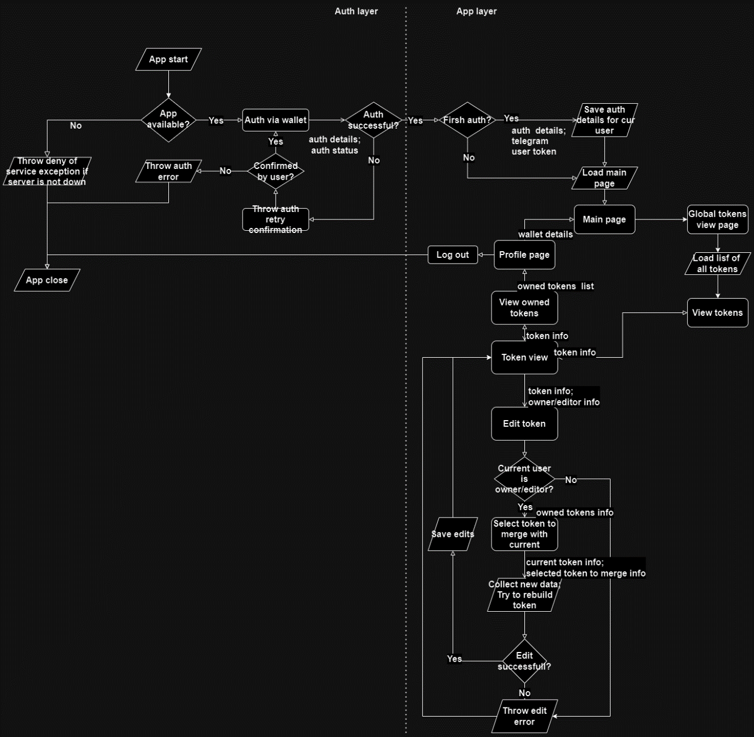
Определение конечного этапа разработки
Создание приложения с использованием web-app бота Телеграмм для обеспечения функционала остановим на проектировании логики и визуального интерфейса. Приложение позволяет аутентифицироваться через кошелёк TON, просматривать и изменять токены. Работа приложения разделена на слои аутентификации и приложения, каждый из которых выполняет определенные действия. Составлена блок-схема логики приложения, представляющая его работу. В блок-схеме представлены ключевые функциональные блоки, отдельно описаны требования к приложению, а также описаны этапы работы с токенами и процесс изменения содержимого токена через слияние с другим.

Slide 13
Определение конечного этапа разработки
Минимальные функциональные требованию к приложению:
- Приложение должно обеспечивать аутентификацию через кошелёк TON для просмотра в его содержимом токенов соответствующего смарт контракту;
- Приложение должно обладать функционалом просмотра списка всех существующих, а также всех купленных пользователем токенов;
- Приложение должно реализовывать функцию изменения токена через слияние одного токена с другим и добавлением связи в данные обоих токенов.
Минимальные функциональные требованию к смарт-контракту:
- Смарт-контракт должен соответствовать структуре, используемой в блокчейне TON;
- Контракт должен реализовывать функционал изменения содержимого, либо во внутренней функции по обработке сообщения, либо в отдельной функции;
- Обладать правами на изменение содержимого токена должен только владелец токена;
- Контракт должен пройти тестирование, компиляцию и верификацию через testnet.

Slide 14
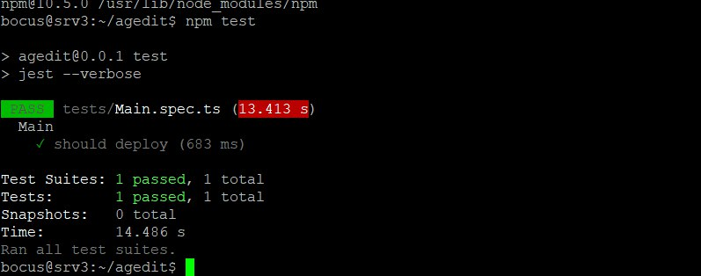
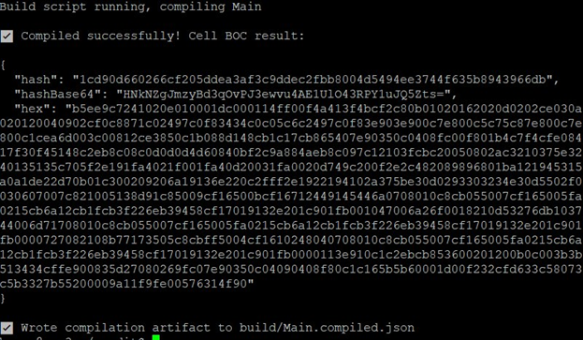
Проектирование системы изменения NFT
В результате работы был написан шаблон для смарт-контракта изменяемых NFT. Разработка состояла из:
Написания контракта на языке func;
Тестирование контракта с использованием npx test и npx verify;
Компиляция контракта и стандартных библиотек;
Проверка развертывания контракта и отправки его на кошелёк Tonkeeper;
Результат тестирования смарт-контракта,
результат компиляции контракта

Slide 15
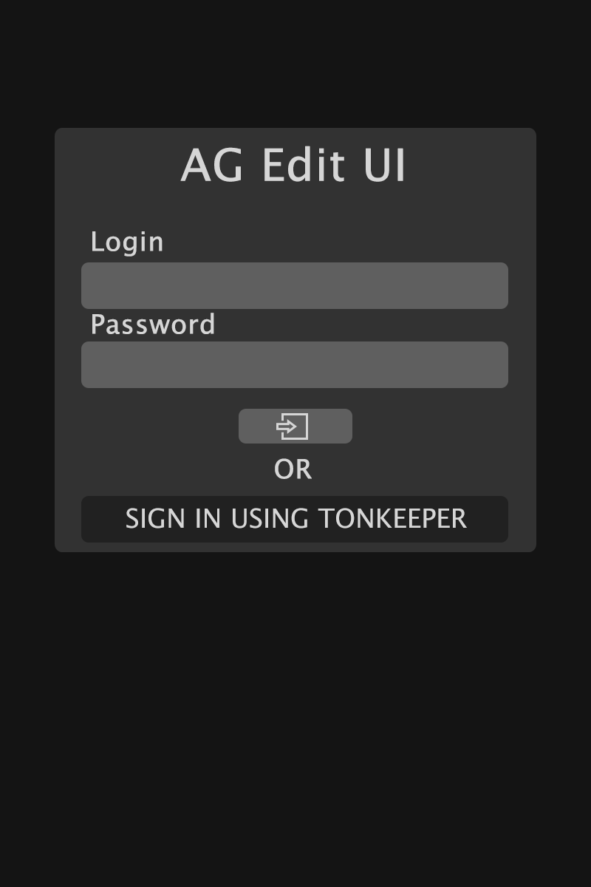
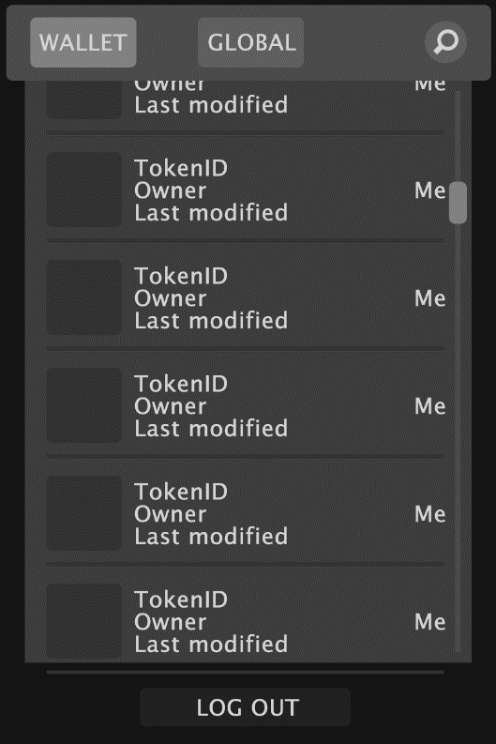
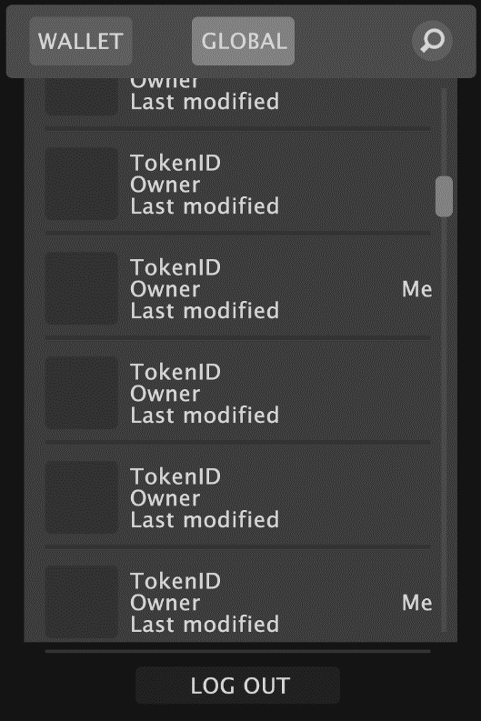
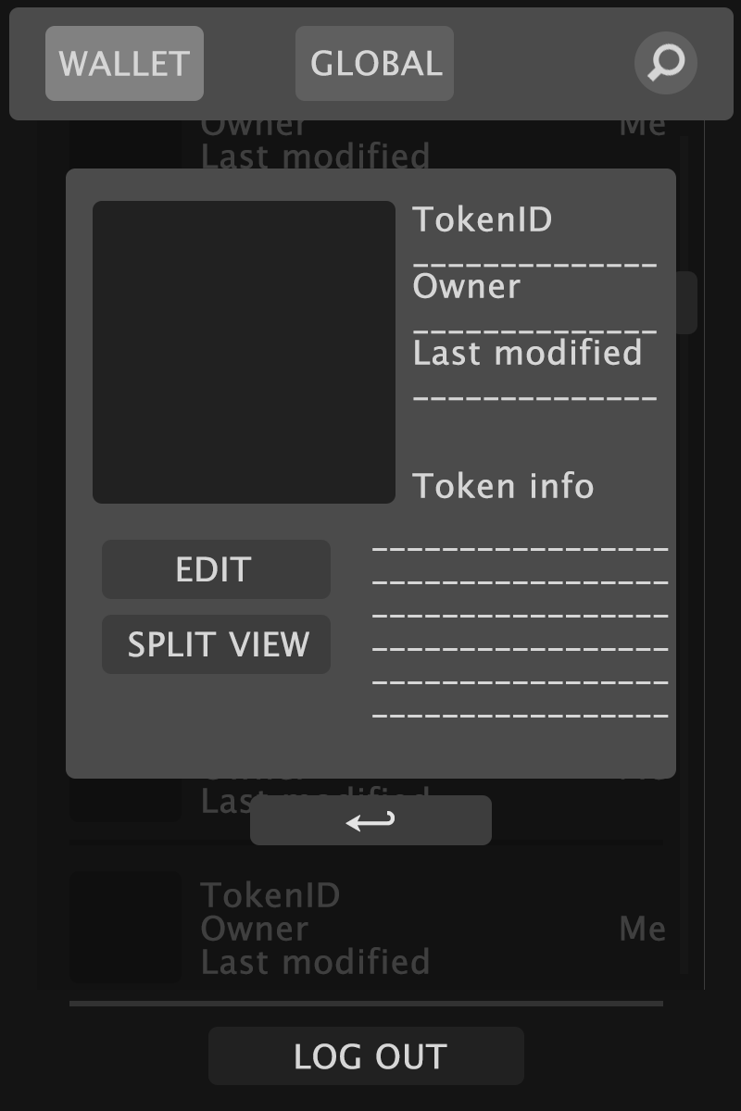
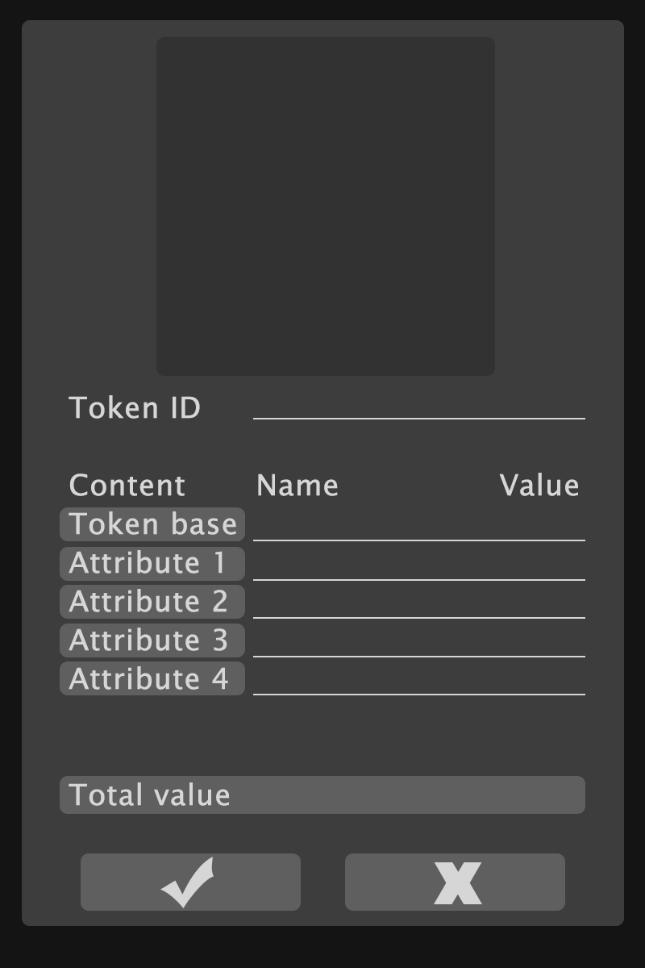
Проектирование системы изменения NFT
При проектировании приложения был создан концепт UI для администратора и пользователя. Ниже представлен вариант именно пользовательской версии приложения.
Проект интерфейса приложения, пример интерфейса для пользователя

Slide 16
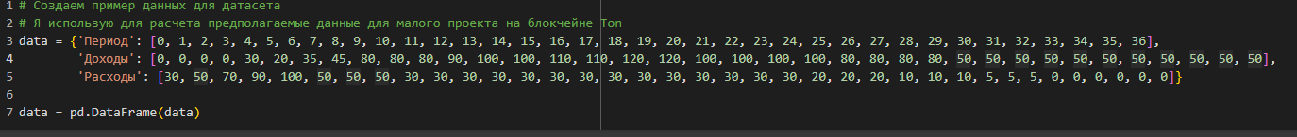
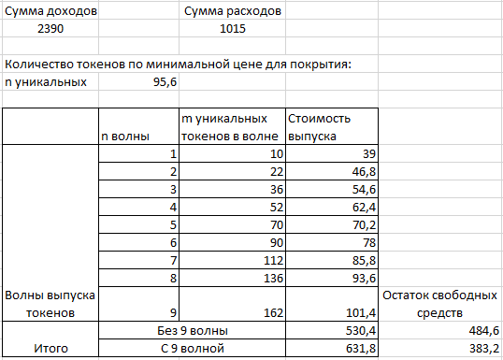
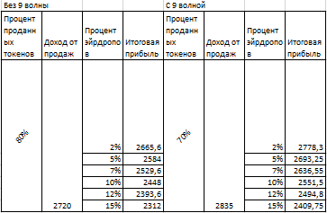
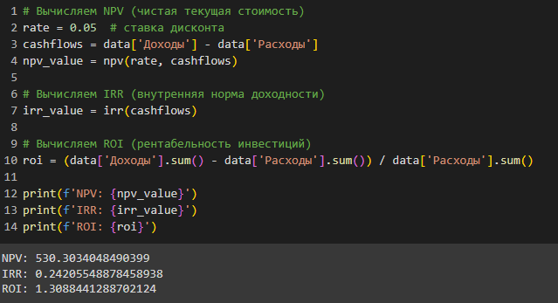
Проектирование системы изменения NFT
Помимо прочего был проведен экономический расчет для малого проекта в среде NFT. Все расчёты велись в Ton для удобства и из-за невозможности предсказания биржевой цены.
По результатам ожидаемая прибыль превышает расходы при показателях продаж 70-80% и перепродажах 15-20%.

Slide 17
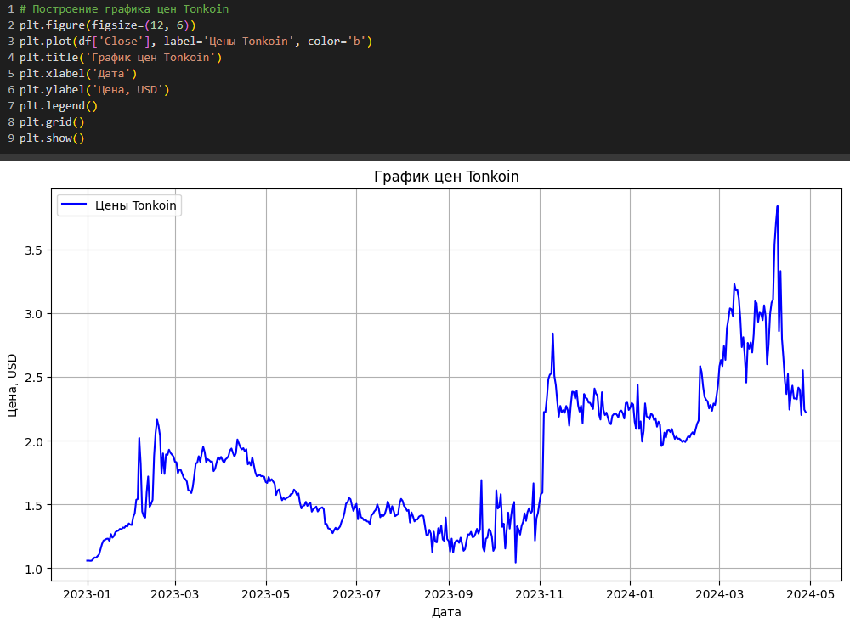
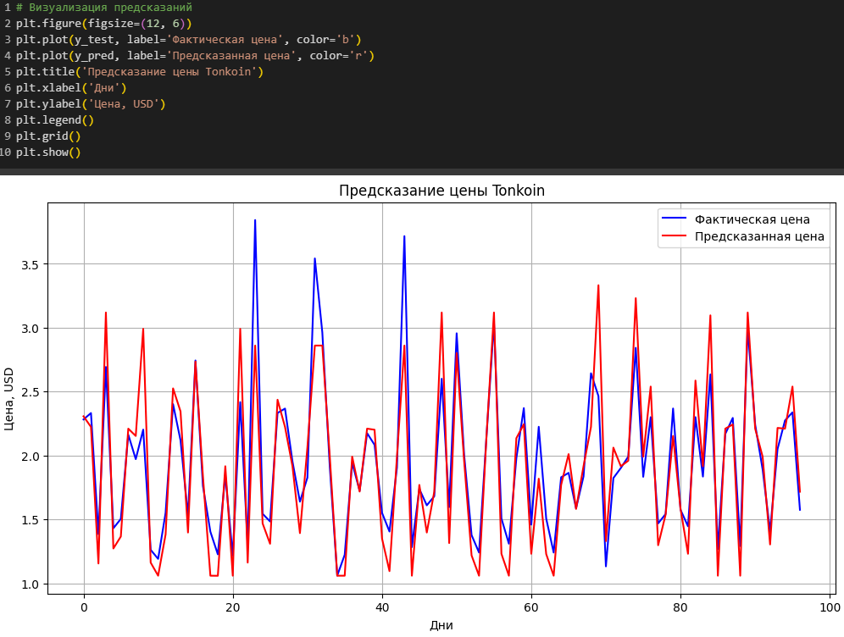
Заключение
Учитывая общую тенденцию по росту интереса к криптовалюте и технологиям блокчейна, а также результаты экономического расчёта, основанные на данных различных проектов, можно сказать, что продукты, использующие технологию NFT или схожие методы блокчейна, являются хорошим инструментом инвестирования.
Рыночные перспективы проекта, подкрепленные экономическим анализом и использованием перспективной блокчейн-технологии TON, подтверждают целесообразность дальнейшей работы в этом направлении, а также актуальность и востребованность данной работы.

Slide 18
Заключение
В ходе работы были достигнуты следующие результаты:
Был изучен функционал работы в проекте блокчейна TON, изучены методы и инструменты разработки смарт-контрактов;
Разработан шаблон для смарт-контракта, содержащий метод для изменения его содержимого;
Были спроектированы логика и макет интерфейса для приложения, обеспечивающего функционал смарт-контракта;
Помимо прочего, на основе данных по организации и ведению проекта в сфере применения NFT, был проведён экономический расчёт эффективности проекта, использующего в качестве продукта токены NFT.

Slide 19
Спасибо за внимание

